Slide 1
REGIME DE TRABALHO NA ÁREA DE DADOS
Gustavo Horta, João Victor, Luiz Felipe, Márcio Junior

Slide 2
Introdução
A pandemia acelerou o trabalho remoto e mudou a dinâmica profissional
Flexibilidade se tornou prioridade para muitos trabalhadores
No setor de dados, a tecnologia permite diferentes modelos: remoto, híbrido ou presencial
Com isso, surgem novos desafios e benefícios para empresas e profissionais

Slide 3
Quais fatores influenciam na escolha de regime de trabalho dos trabalhadores da área de dados?

Slide 4
Bases Auxiliares Utilizadas
PNAD - Roubos e furtos no Brasil por Região
PNAD - Média de Horas semanais de trabalho doméstico por Cor/Raça
Atributos: Roubos de carro, moto, bicicleta e fora do domicílio
Atributos: Cor/Raça, Média de horas

Slide 5
Seleção de atributos
Atributos socioeconômicos
Idade
Gênero
Cor/Raça
PCD
Estado onde mora
Região onde mora
Nível de ensino
Área de formação
Situação atual de trabalho
Faixa salarial
Atributos relacionados ao trabalho
Cargo atual
Nível
Tempo de experiência na área de dados
Forma de trabalho atual
Atitude caso a empresa adote o modelo 100% presencial
Forma de trabalho ideal

Slide 6
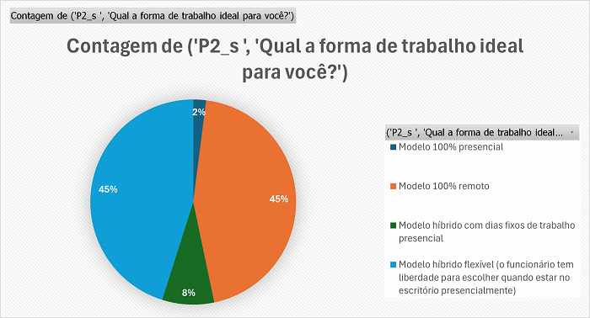
Análise exploratória
Forma de trabalho ideal
Modelo presencial: 96 dados
Modelo remoto: 2124 dados
Modelo híbrido: 2533 dados
Forma de trabalho atual
Modelo presencial: 790 dados
Modelo remoto: 2201 dados
Modelo híbrido: 1762 dados

Slide 7

Modelo 1
Árvore de decisão
Desenvolvimento do modelo

Slide 8
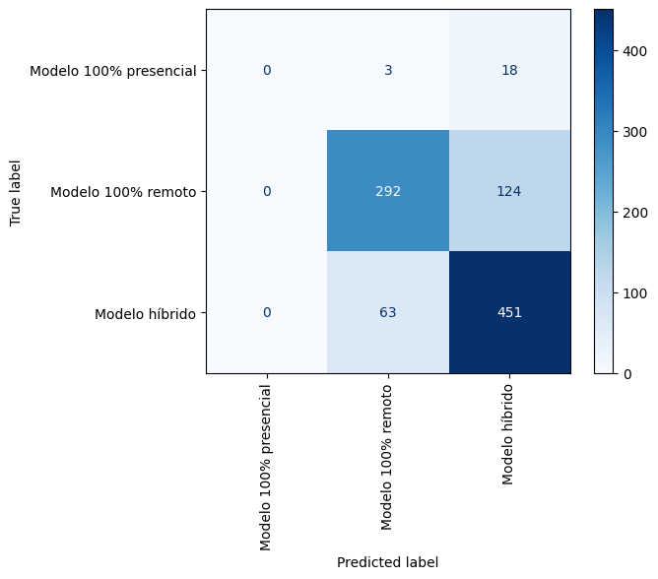
Resultado Modelo 1
Matriz de Confusão - sem SMOTE
Desempenho nulo na classe “Modelo 100% presencial”
Viés para a classe mais numerosa (“Modelo híbrido”)
Desempenho moderado na classe “Modelo 100% remoto”
Acurácia geral inflada por desequilíbrio de classes
Necessidade de ajustes para equilíbrio e justiça

Slide 9
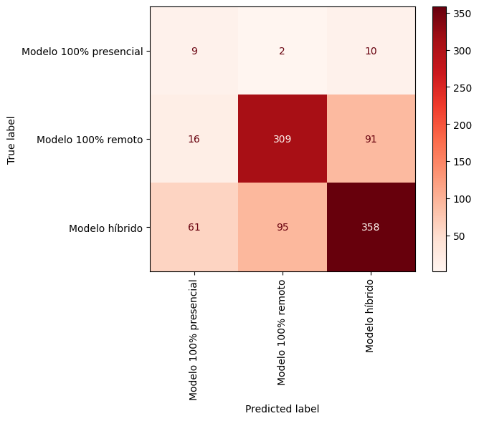
Resultado Modelo 1
Matriz de Confusão - com SMOTE
SMOTE melhora recall da classe presencial para 43%
Precisão ainda muito baixa para a classe minoritária (10%)
F1-score da classe presencial permanece insatisfatório (0.17)
Leve queda na acurácia geral após o rebalanceamento (71%)
Modelo ainda confunde classe presencial com híbrida

Slide 10
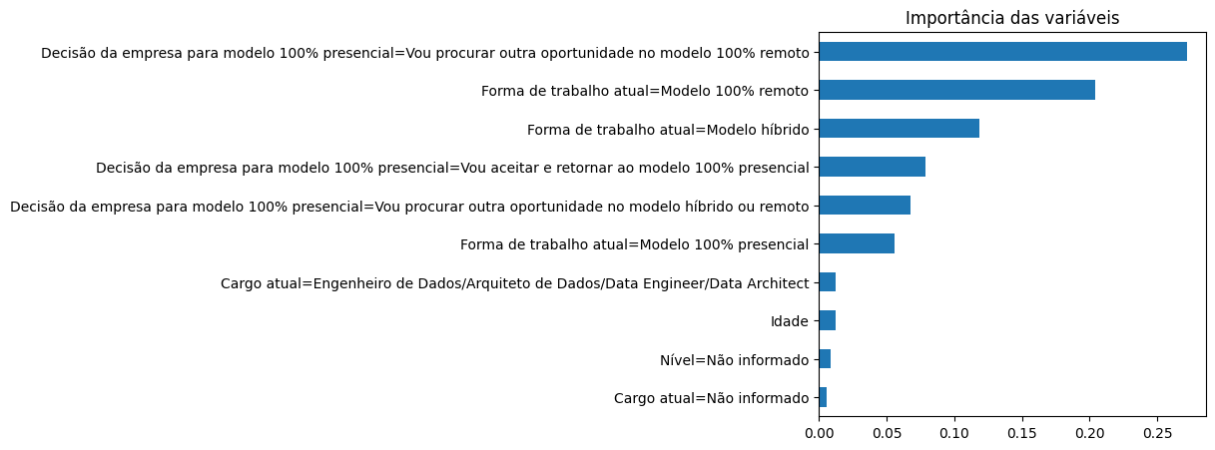
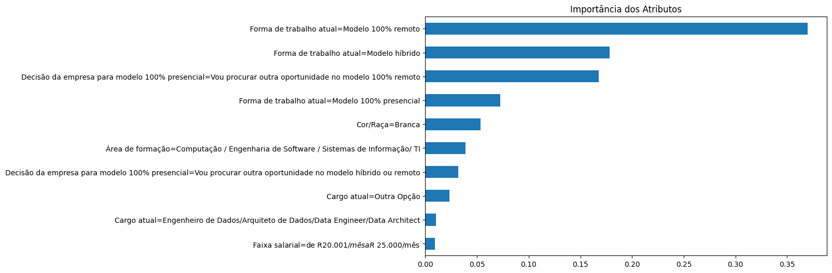
Sem SMOTE -
Comparação Importância dos Atributos
Com SMOTE -

Slide 11
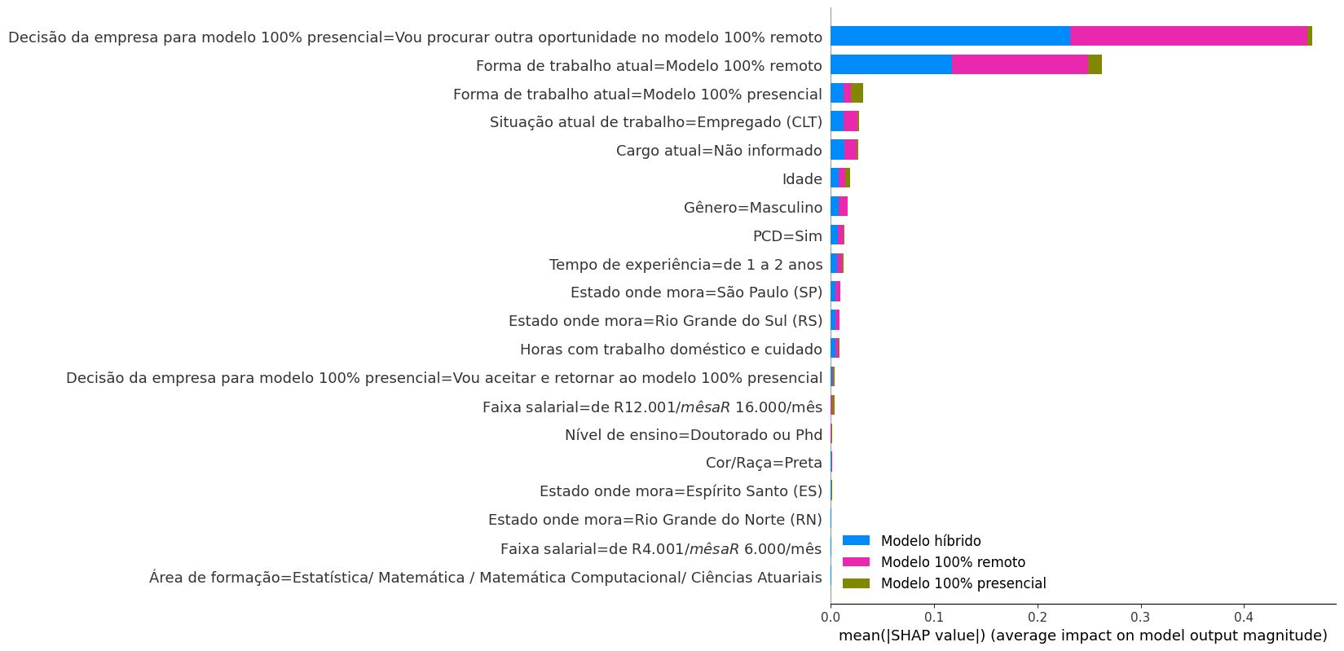
Comparação SHAP

Slide 12
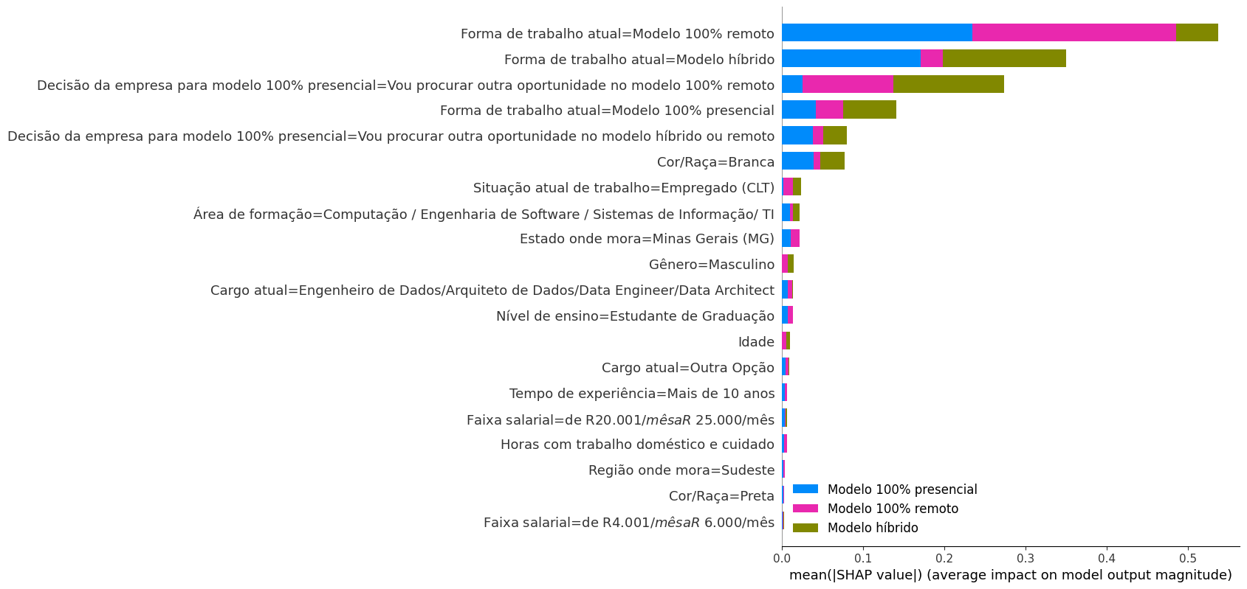
Comparação SHAP

Slide 13
Modelo 2
Random Forest
Desenvolvimento do modelo

Slide 14

Resultado Modelo 2
Matriz de Confusão - sem SMOTE
Acurácia geral de 76% oculta falhas graves
Classe presencial segue ignorada pelo modelo (0% de acerto)
Classes remota e híbrida apresentam desempenho satisfatório
Média macro baixa (0.51) evidencia desequilíbrio
Necessidade urgente de balanceamento ou ajustes no modelo

Slide 15
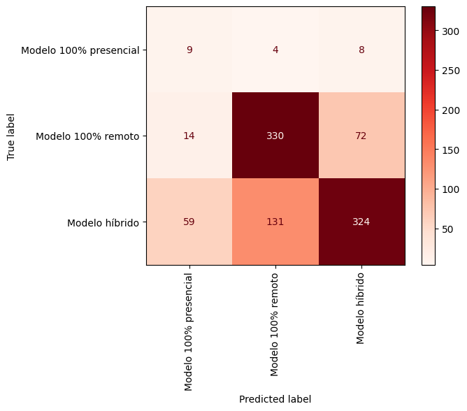
Resultado Modelo 2
Matriz de Confusão - com SMOTE
SMOTE melhora recall da classe presencial para 43%
Precisão da classe presencial ainda muito baixa (11%)
Queda na acurácia geral (de 76% para 70%) em troca de mais equilíbrio
Métricas macro indicam maior justiça entre classes (f1 ≈ 0.54)
Modelo ainda confunde presencial com híbrido, mas com erros mais distribuídos

Slide 16
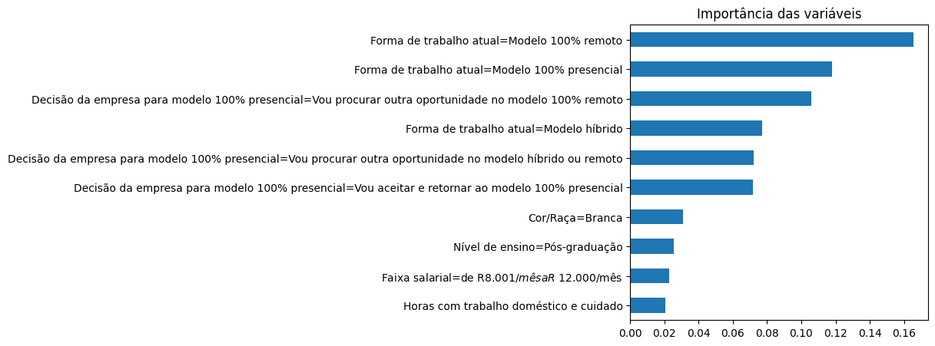
Sem SMOTE -
Comparação Importância dos Atributos
Com SMOTE -

Slide 17
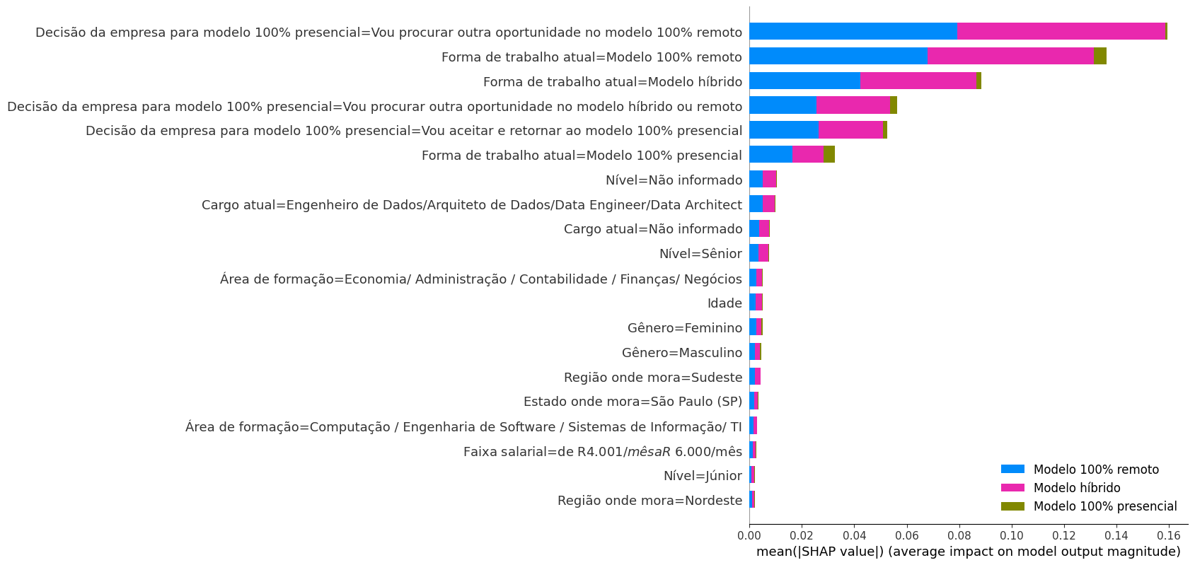
Comparação SHAP

Slide 18
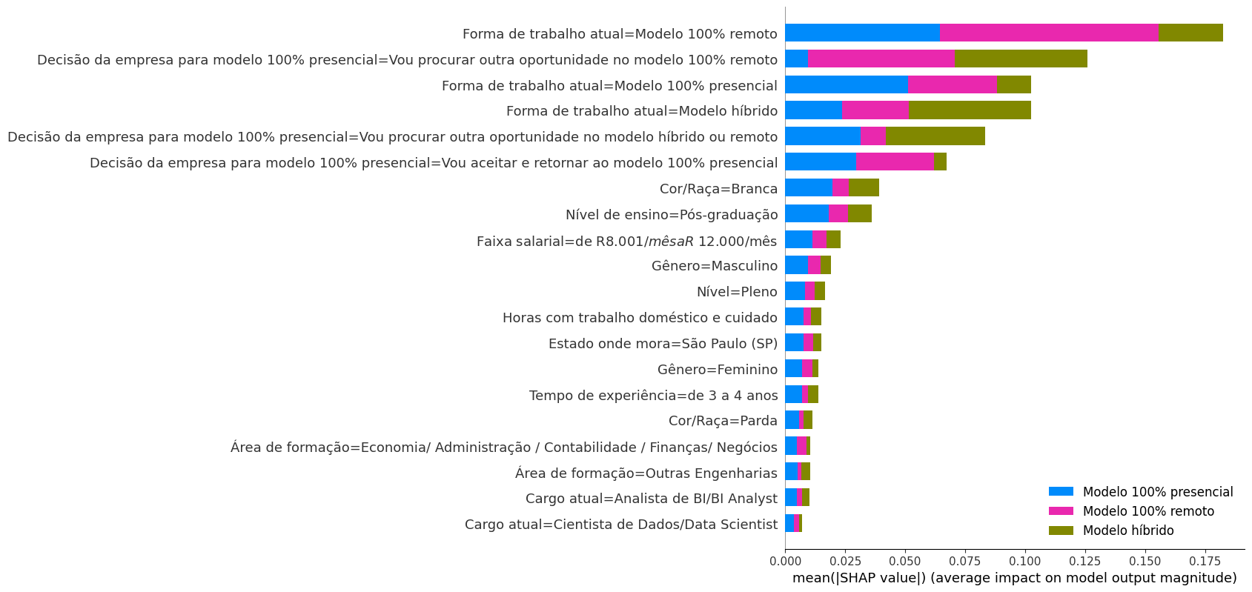
Comparação SHAP

Slide 19
Possíveis Melhorias
Ampliação da base de dados
Ajustes nos parâmetros
Balanceamento dos dados
Testar outros modelos

Slide 20
Conclusão do Grupo
Os modelos tiveram bom desempenho nas classes remoto e híbrido, mas falharam em identificar corretamente o regime presencial, devido ao desbalanceamento da base. O uso do SMOTE melhorou parcialmente essa limitação, mas não eliminou a confusão entre as classes.
As bases complementares tiveram impacto limitado, e a ausência de variáveis mais contextuais reduziu o poder preditivo dos modelos. A experiência evidenciou a importância de dados mais equilibrados e representativos, além de uma pergunta de pesquisa bem estruturada desde o início. Ainda assim, o projeto foi enriquecedor e mostrou o potencial dos modelos em apoiar decisões sobre regimes de trabalho.

Slide 21
Obrigado!

